Slide 1
Duitsland
Gemaakt door:
Kaya Elise Juliette

Slide 2
Europa kaart

Slide 3
Deutschland

Slide 4
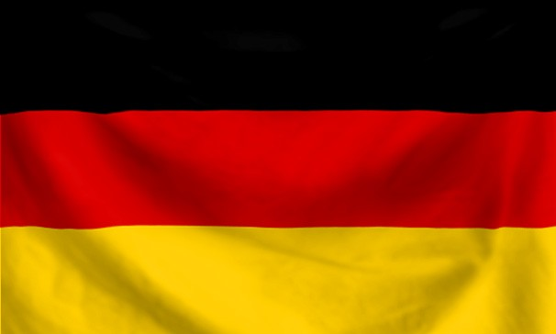
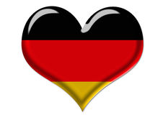
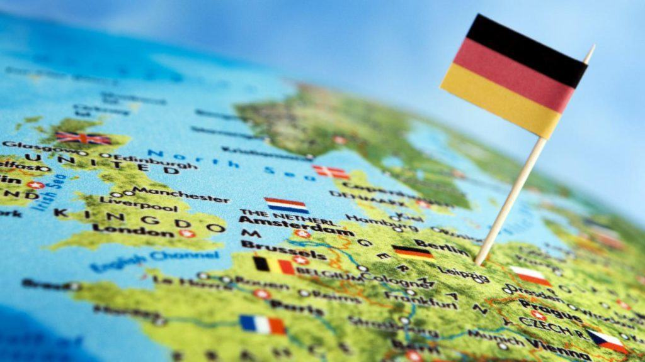
Duitse vlag

Slide 5
GEBOUWEN

Slide 6
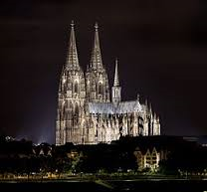
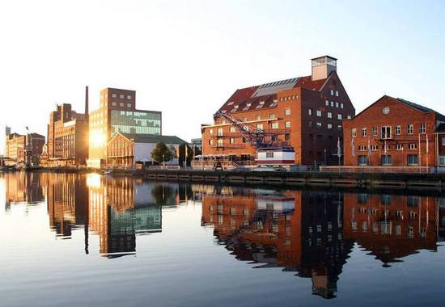
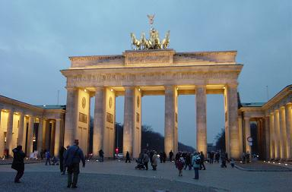
De dom van Keulen
De haven van Duisburg
Brandenburger
Tor

Slide 7
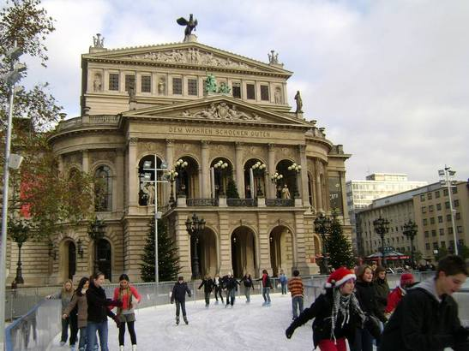

Slide 8
Bekende mensen
Duitsland

Slide 9
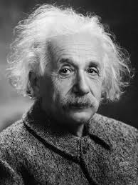
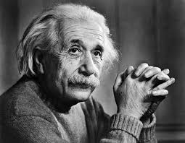
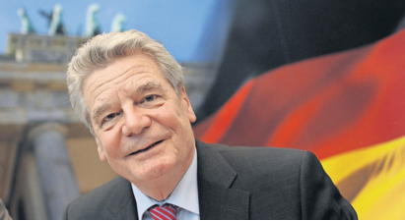
Albert Einstein
Joachim Gauck

Slide 10
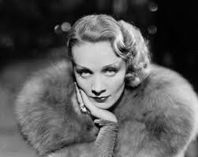
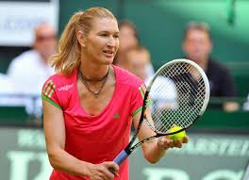
Marlene Dietrich
Steffi Graf

Slide 11
AutomerkenDuitsland

Slide 12
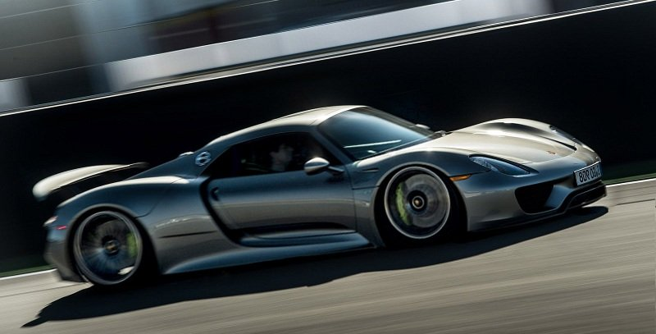
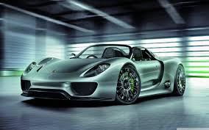
Porsch

Slide 13
Mooie landschappen

Slide 14
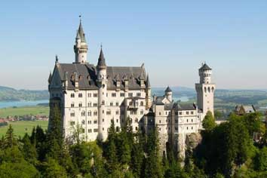
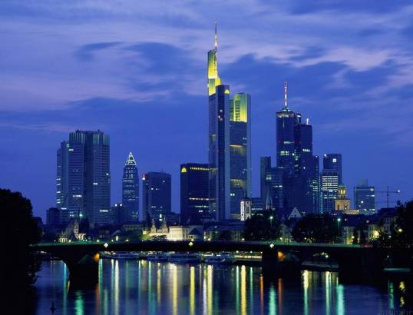
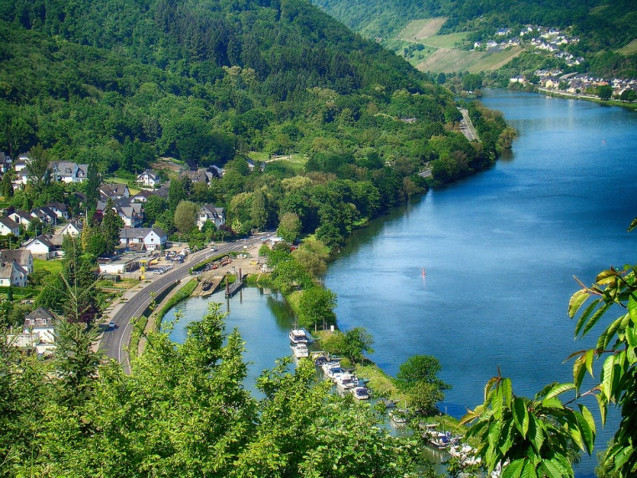
In de nacht

Slide 15
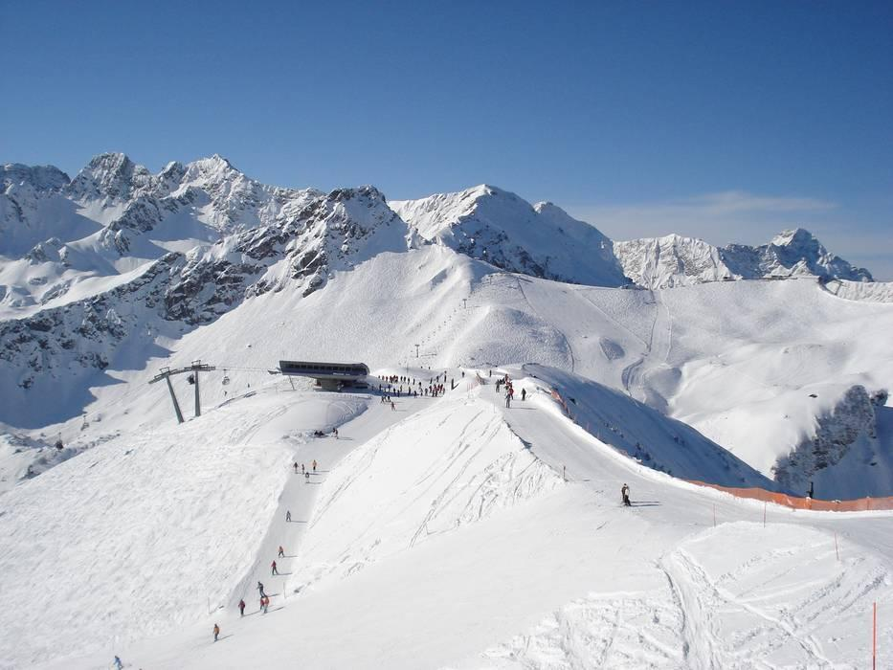
Vele mensen gaan naar Duitsland om te skiën

Slide 16
Voetbal WK

Slide 17
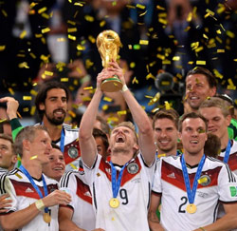
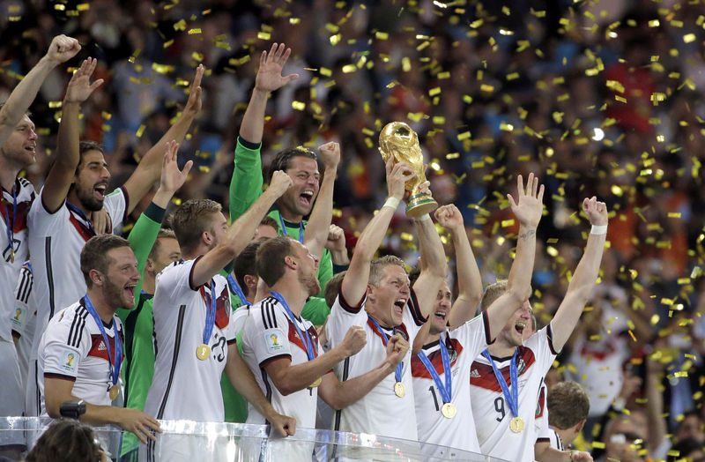
WK 2014

Slide 18
En nu gaan we samen het volkslied zingen!

Slide 19
Das Lied der Deutschen

Slide 20
Haribo maker

Slide 21
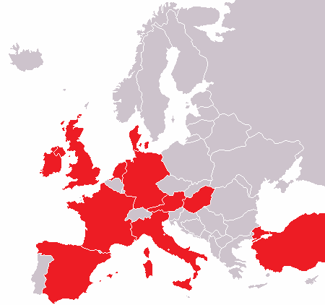
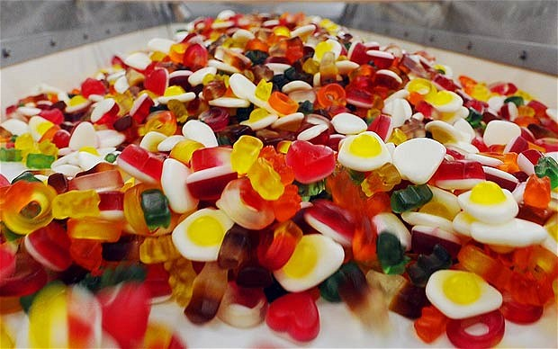
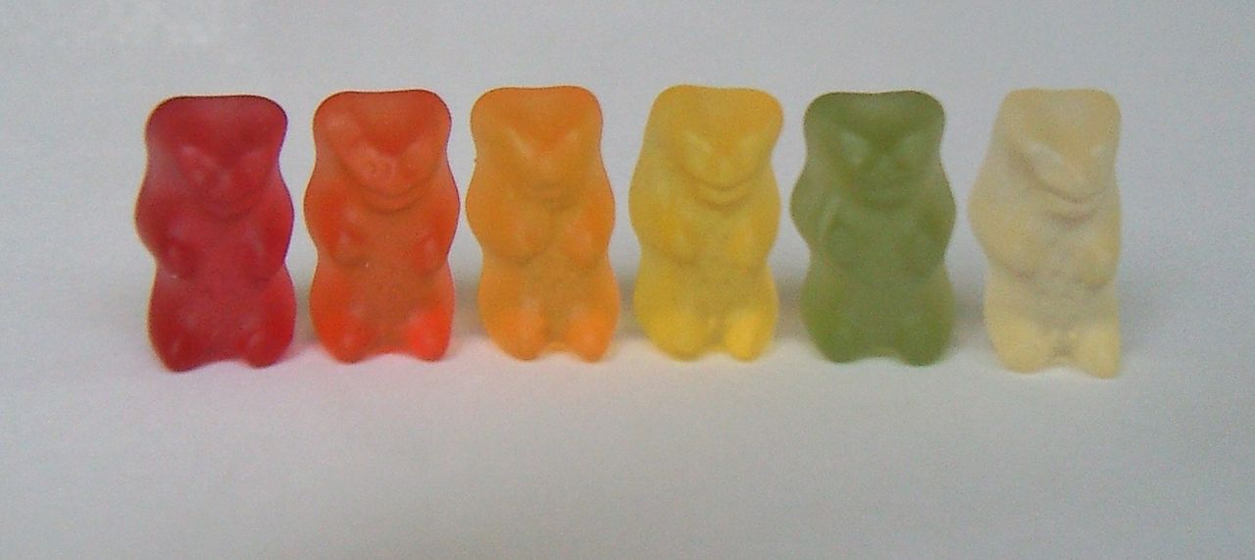
Haribo fabrieken

Slide 22
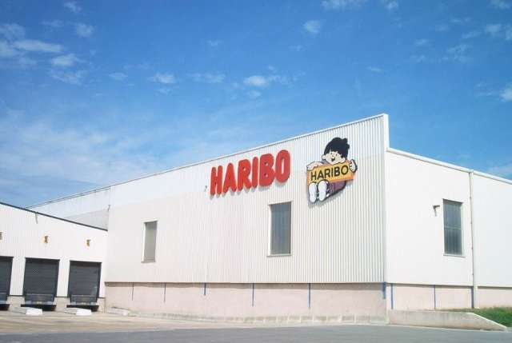
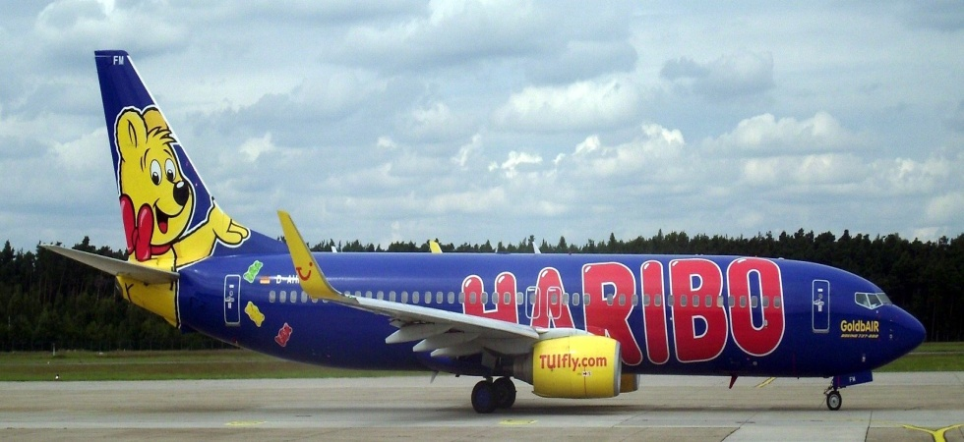

Slide 23
De Oktoberfesten

Slide 24
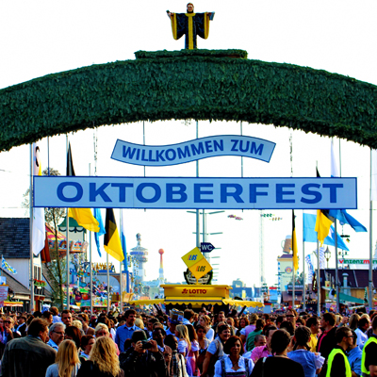

Slide 25
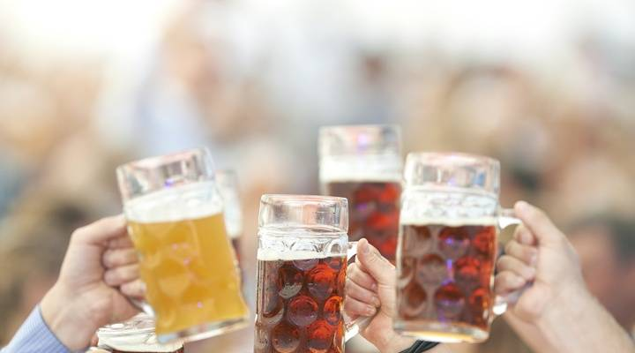
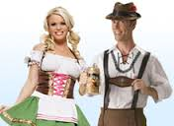

Slide 26
Duitse weetjes

Slide 27
Hoofdstad: Berlijn
Landnummer:+49
Oppervlakte: 357.376 km²
Inwoners: 80.722.792(2016)

Slide 28
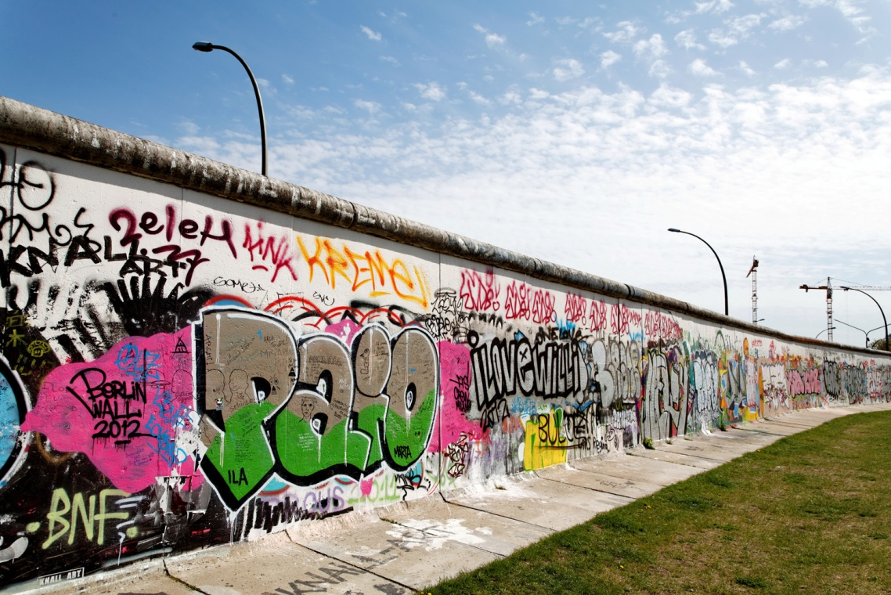
Vroeger was Duitsland in twee: Oost-Duitsland
En West-DUITSLAND
Die werd gesplitst door de Berlijnse Muur

Slide 29
Eten

Slide 30
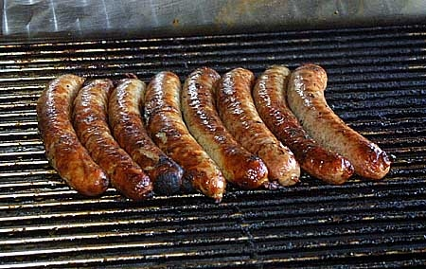
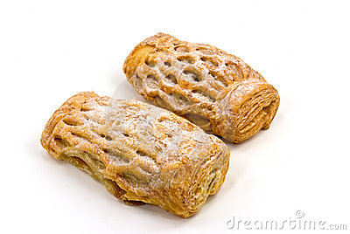
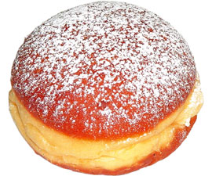
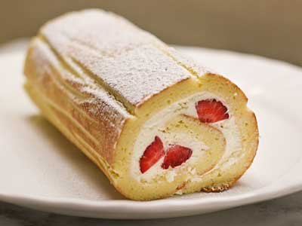

Slide 31
